Slide 1



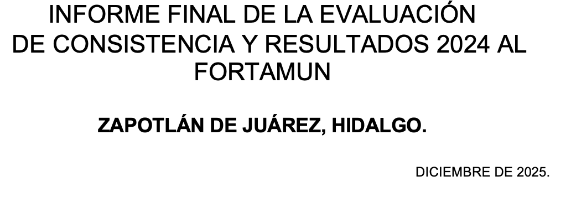

Slide 2
Objetivos de la Evaluación
Objetivo General:
Contribuir a la mejora de la consistencia y orientación a resultados del FORTAMUN en Zapotlán de Juárez, a través del análisis y valoración de los elementos que integran su diseño, planeación e implementación, a fin de generar información relevante que retroalimente su diseño, gestión y resultados.
Objetivos Específicos:
Analizar y valorar los elementos que constituyen el diseño del FORTAMUN y su consistencia con el problema o necesidad de política pública que se atiende;
Analizar y valorar los instrumentos de planeación y orientación a resultados con los que cuenta el FORTAMUN;
Analizar y valorar los principales procesos establecidos para la operación del FORTAMUN, los sistemas de información que lo soportan y sus mecanismos de transparencia y rendición de cuentas;
Analizar y valorar los instrumentos que permitan medir el grado de satisfacción de los usuarios o destinatarios de los bienes y/o servicios que produce o entrega el FORTAMUN, así como sus resultados;
Valorar los resultados del FORTAMUN respecto a la atención del problema o necesidad para la que fue creado.

Slide 3
Módulos de la Evaluación
No. | Módulo | Preguntas | Total
1 | Diseño | 1-13 | 13
2 | Planeación estratégica y orientación a resultados | 14-22 | 9
3 | Operación | 23- 34 | 12
4 | Percepción de la población atendida | 35 | 1
5 | Medición de resultados | 36-42 | 7
 | Total | 42

Slide 4
Identificación del FORTAMUN
  Dependencia coordinadora: Secretaría de Hacienda y Crédito Público (SHCP), a través de los gobiernos Estatales y Municipales
  Año de inicio de operación: 1998
  Nivel de gobierno que lo ejerce: Municipal
  Marco normativo: Ley de Coordinación Fiscal
  Programa presupuestario municipal asociado al FORTAMUN: Programa de Fortalecimiento del estado de Fuerza y las Capacidades Institucionales de los Cuerpos Policiales
  Problema central que se atiende con el FORTAMUN: El estado de fuerza del municipio de Zapotlán de Juárez, Hidalgo se encuentra debilitado.
  Objetivo central: La población del municipio cuenta con servicios de Seguridad Pública
  Presupuesto asignado en 2024: $20,323,219.87 de pesos.

Slide 5
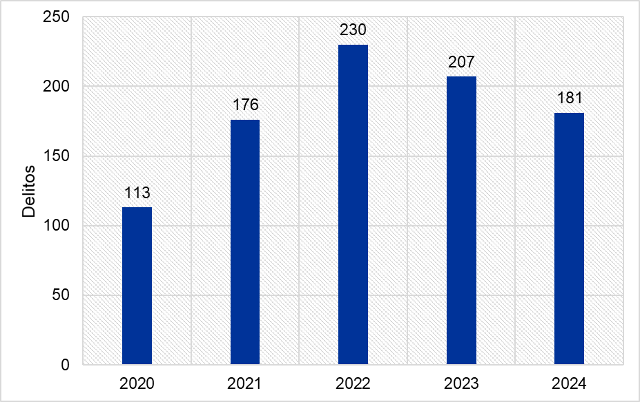
Delitos cometidos en Zapotlán de Juárez
Fuente: Elaboración propia con datos del Secretariado Ejecutivo del Sistema Nacional de Seguridad Pública 2020-2024.

Slide 6
Bienes y Servicios del Programa de Seguridad Pública
Componentes | Actividades
C1. Estado de Fuerza Municipal Fortalecido | A1.1 Validación de cursos de capacitación
C2. Evaluaciones de Control y Confianza | A2.1 Depuración de Capacitaciones realizadas
C3. Evaluaciones de Capacidades Realizadas | A3.1 Validación de Evaluaciones de Competencias
C4. Personal Operativo Contratado | A4.1 Difusión de convocatorias
C5. Estado de Fuerza Municipal Equipado | A5.1 Elaboración de diagnóstico de equipamiento

Slide 7
Módulo 1. Diseño
Fortalezas
Presenta un documento de diagnóstico para el Programa de Seguridad Pública, en donde se expone la alta vulnerabilidad ante actos delictivos.
Se identifica la contribución del programa de seguridad pública al Eje 4. Zapotlán de Juárez con Justicia y Paz del Plan Municipal de Desarrollo (PMD) 2020-2024.
Se observa una vinculación directa con el Objetivo 16 de la Agenda 20230: Promover sociedades justas, pacíficas e inclusivas.

Slide 8
Módulo 1. Diseño
Debilidades
El diseño del Programa de Seguridad Pública presenta confusión en su población objetivo y el problema público a atender.
El diagnóstico no cumple con la descripción y análisis de los elementos mínimos.
El logro del Propósito no es suficiente para atender el problema de seguridad pública, su planteamiento en su redacción se enfoca más a un componente de nivel de gestión y no estratégico.
En los componentes no se identifican las acciones de prevención de la violencia y delincuencia, la policía de proximidad social, así como la coordinación y articulación institucional con cuerpos de seguridad pública estatal y federal.
Los indicadores de algunos Componentes y todas las Actividades no cuentan con ficha técnica .
Ningún medio de verificación cuenta con el año/periodo en que se emite el documento.
Amenaza
El municipio presenta alta vulnerabilidad ante actos delictivos, ya que se encuentra integrado en la megalópolis del Valle de México y se ubica cerca de la carretera federal México-Pachuca.

Slide 9
Módulo 1. Diseño
Recomendaciones
Aplicar el Modelo para la integración del Instrumento de Diseño tipo: “Diagnóstico Ampliado” que emite la Secretaría de Hacienda y Crédito Público.
Hacer mapas delictivos para implementar acciones focalizadas y articuladas en polígonos de mayor incidencia delictiva, así como una mayor coordinación con las instituciones de seguridad pública estatal y federal para reducir la vulnerabilidad ante actos delictivos.
Incorporar en el diagnóstico la alineación a los objetivos y estrategias del PMD vigente; y que incorpore en un apartado el mecanismo de intervención para atender temas importantes contempladas en las estrategias del PMD.
Realizar el seguimiento del cumplimiento de metas de los indicadores del PMD que contribuyen los Programas financiados con recursos del FORTAMUN.
Incluir la fuente de información y la frecuencia con que será actualizada la identificación, caracterización y cuantificación de las poblaciones potencial y objetivo de los programas presupuestarios.
Mejorar el diseño de los programas, aplique la Metodología de Marco Lógico y elabore todas las fichas técnicas de los indicadores de la MIR, así como asegurar la definición de metas orientadas a mejorar el desempeño y que sean factibles de cumplirse.

Slide 10
Módulo 2. Planeación y Orientación a Resultados
Fortalezas
Las unidades responsables que intervienen en la operación del FORTAMUN a través de un programa presupuestario de seguridad pública implementaron un documento de trabajo para atender las recomendaciones de la evaluación externa realizada en 2024.
La Dirección de Seguridad Pública y Tránsito Municipal cuenta con un Plan Anual de Trabajo.
Todos los ASM tienen como unidad responsable a la Dirección de Seguridad Pública y la fecha de término programado fue el 15 de noviembre de 2025. Al corte del tercer trimestre de 2025, cinco ASM cuentan con el 100% de cumplimiento, 3 ASM con el 50% y dos ASM no muestran avance.

Slide 11
Módulo 2. Planeación y Orientación a Resultados
Debilidades
No hay evidencia de que el Plan Anual de Trabajo (PAT) haya sido un producto derivado de ejercicios de planeación institucional.
En 2024 no se tuvo evidencia del monitoreo de la MIR del Programa de fortalecimiento del estado de fuerza y las capacidades institucionales de los cuerpos policiales.
De los cinco ASM concluidos sólo uno reportó resultados. En dos ASM no hay evidencia de su aplicación y en los otros dos no se consideran ASM, ya que los documentos existían con anterioridad de realizar la evaluación externa en 2024 y no se refleja una acción de mejora que derive de la evaluación externa.

Slide 12
Módulo 2. Planeación y Orientación a Resultados
Recomendaciones
Se recomienda elaborar un procedimiento para que las áreas de la Administración Pública Municipal cuenten con un proceso estandarizado para desarrollar el PAT. También se recomienda una vinculación entre los indicadores de componentes y actividades del PAT con la MIR de los programas presupuestarios.
Para el ejercicio 2026, es muy importante que el gobierno municipal concentre esfuerzos en fortalecer el diseño de sus programas a través de la elaboración del diagnóstico ampliado del formato emitido por la Secretaría de Hacienda y Crédito Público.
También es importante fortalecer el diseño de la Matriz de Indicadores de Resultados y la ficha técnica de sus indicadores, y a su vez implementar un sólido sistema de monitoreo orientado a resultados.
Se recomienda cumplir con el 100% de todos los ASM comprometidos y registrar la liga de internet donde están ubicados los documentos probatorios.
Se recomienda desarrollar un documento con los conceptos, responsabilidades y procedimientos para atender los Aspectos Susceptibles de Mejora que derivan de las recomendaciones y hallazgos de las evaluaciones externas.

Slide 13
Módulo 3. Operación
Fortalezas
El FORTAMUN opera a través de un macroproceso que inicia con la autorización del presupuesto a nivel federal.
El área de Tesorería sí da seguimiento al presupuesto del FORTAMUN como parte de su responsabilidad administrativa.
Se reconoce que el municipio realiza ciertas actividades relacionadas con el uso del recurso, aunque no estén documentadas como procesos formales.
Se dispone de mecanismos formales de verificación en materia de seguridad pública, derivados de los Criterios para la Coordinación de la Aplicación y Verificación de los Recursos FORTAMUN.
El municipio contiene información sobre el presupuesto aprobado, vigente, las ampliaciones o reducciones, el gasto comprometido, devengado, ejercido y pagado, así como el presupuesto disponible, las cuentas por pagar y la deuda del municipio.

Slide 14
Módulo 3. Operación
Fortalezas
Las aplicaciones informáticas y sistemas institucionales utilizados para el registro y seguimiento del FORTAMUN asegura que la información capturada tenga fuentes confiables, ya que cada módulo exige que los datos correspondan a los recursos efectivamente transferidos y ejercidos, y además cuenta con un proceso de validación en el que las entidades revisan, verifican y observan la información registrada antes de enviarla al Ejecutivo Federal.
El municipio publica información normativa, financiera y programática en su portal institucional, cumpliendo con varias obligaciones de transparencia, así como indicadores de interés público relacionados con la gestión municipal.
El municipio cuenta con procedimientos claros para recibir y dar trámite a las solicitudes de información.
Se fomenta el uso de tecnologías de la información mediante el portal de transparencia, SIPOT e INFOMEX, lo cual facilita el acceso y consulta de información pública.
Las actividades financiadas con el FORTAMUN se destinan a funciones de seguridad pública que se brindan de manera continua y directa a toda la población.

Slide 15
Módulo 3. Operación
Debilidad
El municipio de Zapotlán de Juárez, Hidalgo, no cuenta con un Manual formalizado que establezca los procedimientos indispensables para regular la prestación de los servicios vinculados a la seguridad pública.
No cuenta con mecanismos documentados para verificar los procedimientos de entrega de bienes y/o servicios del FORTAMUN que cumplan con las características establecidas en los criterios de valoración.
En el municipio, no se calcula el costo unitario, debido a los recursos se otorgan para la implementación de acciones en materia de seguridad pública.
La normatividad específica del FORTAMUN no está incluida dentro del portal institucional del municipio, lo que impide contar con una referencia completa y accesible en un solo sitio.
La información normativa del Fondo se encuentra dispersa en distintos portales externos y no centralizada en el portal del municipio.
No existen mecanismos formales ni documentados de participación ciudadana relacionados con la toma de decisiones del FORTAMUN.
No existe un registro público de beneficiarios, ya que las acciones financiadas son generales y no se dirigen a personas individualizadas.

Slide 16
Módulo 3. Operación
Recomendaciones
Se recomienda que el municipio de Zapotlán de Juárez, Hidalgo, elabore, actualice y formalice un Manual de Procedimientos para la prestación de los servicios vinculados a la seguridad pública, que integre de manera explícita los elementos necesarios para garantizar una atención adecuada a la población.
El Manual de Procedimientos debe incluir instrumentos de control, formatos de registro y mecanismos de supervisión interna, con el fin de fortalecer la transparencia, eficiencia y seguimiento en la entrega de los servicios de seguridad pública financiados con el FORTAMUN.
Se recomienda que el municipio de Zapotlán de Juárez incorpore, en futuros ejercicios, estimaciones presupuestarias de corto plazo que permitan anticipar las necesidades operativas y facilitar la planeación del uso de los recursos del FORTAMUN.
Contar con información sobre qué acciones se realizan, en qué se utilizan los recursos y qué resultados se obtienen para mejorar la claridad entre el gasto aplicado y las necesidades que se atienden.
Crear un apartado específico del FORTAMUN en el portal institucional que concentre toda la información normativa, presupuestal y programática relacionada con el Fondo.

Slide 17
Módulo 3. Operación
Recomendaciones
6. Integrar en un solo espacio la normatividad aplicable, guías, criterios y documentos que actualmente se encuentran en distintos portales externos.
7. Diseñar y formalizar mecanismos de participación ciudadana vinculados al FORTAMUN, como consultas públicas, mesas de diálogo o comités ciudadanos.
8. Publicar la información generada en los mecanismos de participación para fortalecer la transparencia y la consulta ciudadana.
9. Mantener y, en su caso, mejorar el uso de herramientas tecnológicas para asegurar el acceso a la información y favorecer prácticas de gobierno abierto.

Slide 18
Módulo 4. Percepción de la Población Atendida
FORTALEZAS
El municipio ha iniciado la aplicación de un instrumento de percepción ciudadana, lo que demuestra una intención de incorporar la opinión de la población atendida en la prestación de servicios. Las preguntas de la encuesta están redactadas de manera clara, neutral y accesible, con escalas de respuesta que permiten obtener valoraciones objetivas sobre aspectos relevantes de los talleres impartidos.
DEBILIDADES
La encuesta aplicada solo evalúa un servicio específico y no a la totalidad de acciones financiadas con FORTAMUN, lo que limita su alcance y utilidad para la toma de decisiones. A esto se suma la falta de información metodológica que permita validar el instrumento, como tamaño y composición de la muestra, criterios de selección o procedimientos de levantamiento.
RECOMENDACIONES
Se recomienda que el municipio de Zapotlán de Juárez desarrolle un mecanismo integral y formal para medir la satisfacción de las personas usuarias de todos los servicios financiados con FORTAMUN, no solo de los talleres de prevención. Este mecanismo debe incluir un instrumento con metodología definida, criterios de selección claros, tamaño de muestra adecuado y procedimientos estandarizados de levantamiento que permitan obtener información válida y representativa. Asimismo, es conveniente que el municipio procese y analice los resultados de manera sistemática, y que estos se utilicen como insumo para la mejora continua de los servicios.

Slide 19
Módulo 5. Medición de Resultados
FORTALEZAS
El municipio cuenta con una MIR asociada al Programa de fortalecimiento del estado de fuerza.
Los indicadores reportados están relacionados con acciones de seguridad, vinculadas a la disminución de la incidencia delictiva.
Se dispone de información operativa actualizada del cuarto trimestre de 2024.
En el Cuarto Informe de Gobierno se reportan reducciones significativas en delitos, lo que muestra un entorno local de mejora en materia de seguridad.
La Evaluación Estratégica 2024 incorpora un análisis que vincula la problemática de seguridad con la intervención del FORTAMUN.
DEBILIDADES
Los indicadores reportados no coinciden con los definidos en la MIR, lo que genera incongruencia entre planeación y seguimiento.
No existe evidencia del cumplimiento del objetivo central ni de la contribución a objetivos superiores.
Se detectan inconsistencias en la medición, como el avance de “–100%” en el indicador asociado a las reuniones de Vecino Vigilante y la programación de metas en 0.
Tres de los cuatro indicadores no alcanzaron avances satisfactorios, y no se proporcionaron justificaciones que expliquen el comportamiento de los mismos.

Slide 20
Módulo 5. Medición de Resultados
RECOMENDACIONES
Se recomienda que el municipio alinee los indicadores que reporta con los que establece la MIR del FORTAMUN, de manera que exista plena coherencia entre la planeación y el seguimiento del programa.
Se sugiere revisar experiencias o estudios de programas similares a nivel nacional o internacional, con el fin de identificar buenas prácticas que puedan mejorar la forma en que se documentan y se interpretan los avances del FORTAMUN.
Se recomienda integrar los indicadores reportados en los Informes de Gobierno en la MIR del Programa, con el fin de contar con indicadores claros y verificables, así como monitorearlos de manera continua para fortalecer la toma de decisiones y asegurar la mejora sostenida en materia de seguridad pública.
Es importante que las metas estén bien definidas, que los avances se registren correctamente y que, cuando no se cumplan, se explique claramente el motivo.
Integrar el desarrollo de futuras evaluaciones del FORTAMUN incorporando elementos que permitan avanzar hacia un análisis más completo y orientado a resultados. Para ello, es necesario generar un diagnóstico formal que documente la situación de la población atendida antes de la intervención y que funcione como línea base para realizar comparaciones temporales que evidencien cambios atribuibles a los servicios financiados.

Slide 21
Valoración Final del FORTAMUN
Módulo | Nivel promedio | Justificación
Diseño | 1.7 | El diagnóstico del programa asociado al FORTAMUN está incompleto; no hay claridad en la población objetivo que presenta el problema público; la MIR presenta inconsistencias en sus métodos de cálculo; gran parte de los indicadores no cuentan con fichas técnicas.
Planeación y orientación a resultados | 2.333 | El área de seguridad pública cuenta con un Plan Anual de Trabajo. Cinco ASM presentan cumplimiento del 100%, sin embargo, en dos ya existían los ASM y en otros dos no se muestran resultados. En 2024 no se tuvo evidencia del monitoreo de la MIR del Programa asociado al FORTAMUN.
Operación | 2.875 | La operación del FORTAMUN en el ejercicio 2024 no contó con procedimientos documentados de las funciones y/o servicios brindados a la población. La Dirección de Seguridad Pública, ejecutora del presupuesto de FORTAMUN en 2023 no contó con procedimientos ni mecanismos para verificar los servicios de atención a la población del municipio de Zapotlán de Juárez
Percepción de la población atendida | 1.00 | Se cuenta con un instrumento para identificar la percepción de la población que es atendida; sin embargo, no se contó con información metodológica, número de planteles atendidos o criterios de selección de los grupos encuestados.
Medición de resultados | 1.334 | Aunque existe una MIR asociada al FORTAMUN, a través del Programa de fortalecimiento del estado de fuerza, los indicadores que actualmente se reportan y monitorean no corresponden a los establecidos formalmente en dicho instrumento. Si bien estos indicadores guardan relación con el objetivo general orientado a la disminución de la incidencia delictiva, la falta de alineación entre planeación y seguimiento limita la posibilidad de demostrar resultados concretos sobre el logro del objetivo central del Fondo.
Promedio | 1.848

